Slide 1
Харківський національний університет радіоелектроніки
Кваліфікаційна робота бакалавра
Legions of the Vault
Ігровий програмний застосунок у жанрі покрокової дуельної стратегії.
Підготував: ст. гр. ПЗПІ-21-5 Шапошніков Л.І.
Науковий керівник: ст. викл. ПІ Новіков Ю.С.
Геймдизайн та балансування, оптимізація ігрових процесів.

Slide 2
Мета роботи
1. Розробка ігрового концепту.
2. Розробка моделі балансу.
3. Розрахунок економічної моделі.
4. Оптимізація ігрових елементів.

Slide 3
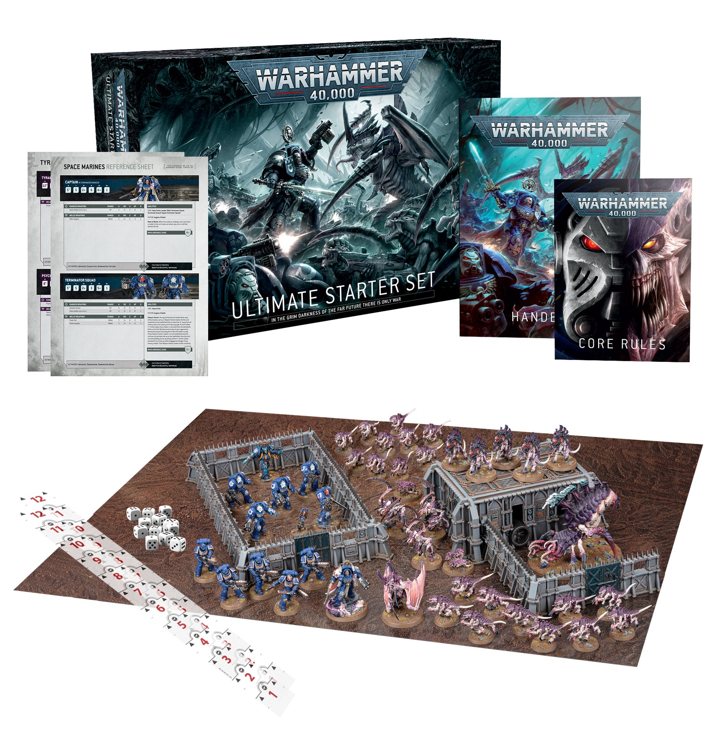
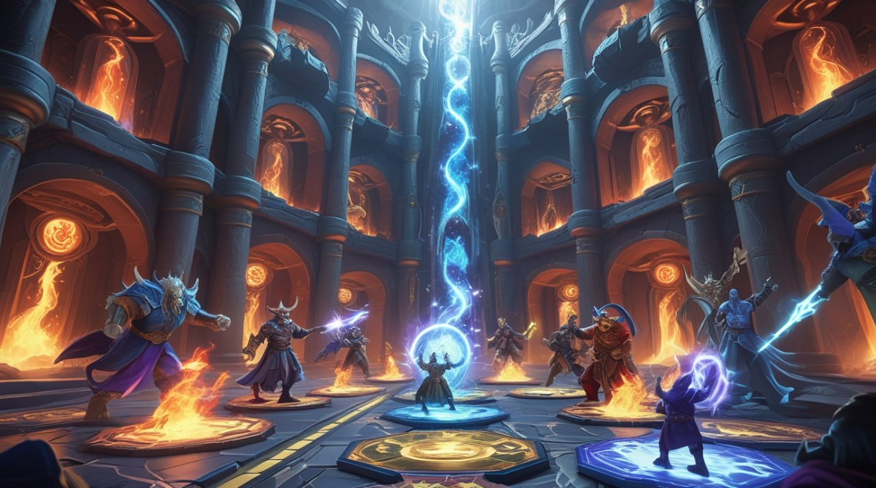

Ідея проекту
ККІ
Варгейми
Щось нове
Елементи армії-будування та бойовки
Елементи колекціонування.
Доступний та новий досвід

Slide 4
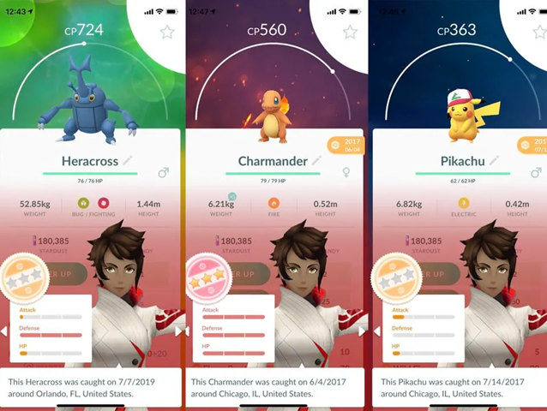
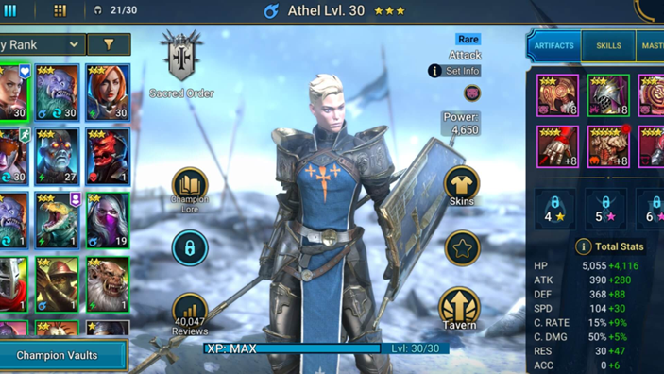
Ідеї геймплею
1. Головна ціль - вбити лідера суперника.
2. Великий різновид юнітів та можливих армій.
3. Унікальна генерація юнітів.
4. Потенціал для додаткових стратегічних елементів.

Slide 5
Модель Балансу
1. Типи юнітів.
Архетип | Особливість
Файтер | Має середні характеристики.
Цілитель | Практично не завдає шкоди. Мультітул.
Танк | Мало завдає шкоди, але багато її витримує.
Асасин | Мало здоров’я - багато шкоди.

Slide 6
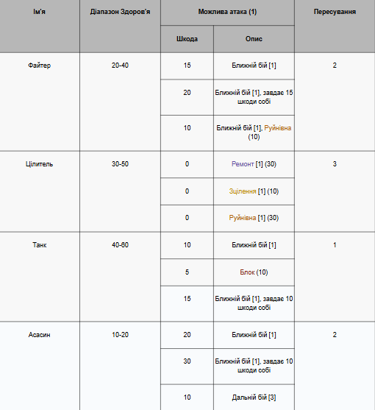
Модель Балансу
2. Складові юніта.

Slide 7
Модель Балансу
3. Вартість та транзитивні величини.
З підвищенням вартості здоров’я збільшується на 30 одиниць,окрім асасина,у якого приріст в 15 одиниць
Шкода юнітів балансується відносно архетипів.
Зміна кількості можливих атак.
Шкоду можна міняти на додаткові ефекти.
Легенда
[X] та (Х) | Число в [] скобках визначає дальність дії, а число в () скобках визначає числовий показник
Ближній бій [X] | атакує ворога або стіни на відстані Х, зазвичай не далі однієї або двох клітин
Дальній бій [X] | атакує ворога або стіни на відстані Х
Руйнівна (X) | додатково завдає Х шкоди конструкціям
Ремонт [X] (Х) | Відновлює міцність стіни на дальносіт [X] на значення (Х)
Зцілення [X] (Х) | Відновлює здоров'є юніта на дальносіт [X] на значення (Х)
Блок (X) | Відіймає Х шкоди від наступних вхоядших атак та ворожих здібностей

Slide 8
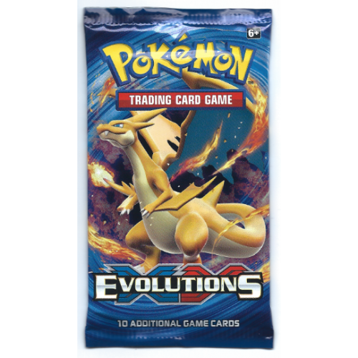
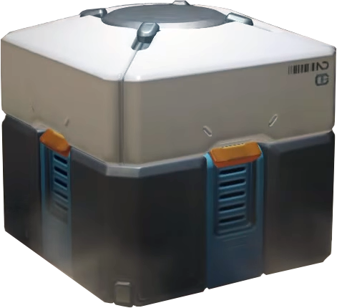
Економічна Модель
1. Основи:
Розширення колекції через лутбокси
Генерація та прокачка юнітів
Створення ігрового циклу побудованому на розширені та покращенні колекції

Slide 9
Економічна Модель
2. Ймовірності та статистика
Вартість | 1 слот | 2 слот | 3 слот | 4 слот | 5 слот | Лідер слот
1 | 100% | 100% | 0% | 0% | 0% | 0%
2 | 0% | 0% | 78,5% | 59,5% | 0% | 0%
3 | 0% | 0% | 20% | 30% | 50% | 0%
4 | 0% | 0% | 1,5% | 10% | 30% | 0%
5 | 0% | 0% | 0% | 0,5% | 20% | 0%
Лідер | 0% | 0% | 0% | 0% | 0% | 5% (окремо від 5 основних)
В середньому за 20 лутбоксів (десь 40 днів гри) гравець отримує:
40 юнітів 1 вартості
27-28 юнітів 2 вартості
20 юнітів 3 вартості
8-9 юнітів 4 вартості
4-5 юнітів 5 вартості
1 лідер.

Slide 10
Економічна Модель
3. Переведення юнітів в валюту для покращень
1 вартість | 1 кристал
2 вартість | 3 кристали
3 вартість | 6 кристалів
4 вартість | 15 кристалів
5 вартість | 30 кристалів
Лідер | 60 кристалів

Slide 11
Економічна Модель
4. Система покращень
 | +Здоров’я | Зміна Атаки
1 вартість | 3 | 10
2 вартість | 5 | 15
3 вартість | 7 | 20
4 вартість | 10 | 25
5 вартість | 12 | 30
Повний апгрейд юніта може обійтись максимум в 4 покращення здоров’я та близько двух змін атак.
Вартості всіх покращень було розраховано так, щоб десь за 40 днів гри можна було повністю покращити одного юніта 5 вартості

Slide 12
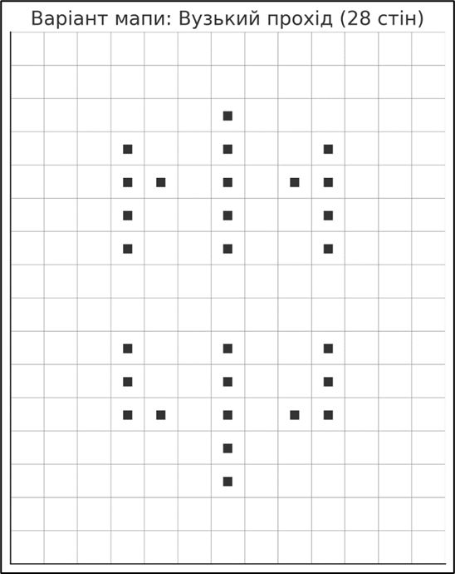
Оптимізація ігрового поля
1. Оптимальна кількість клітин.
Максимум юнітів на дошці - 22.
Швидкість пересування від 1 до 5 клітин
Потрібно мінімум 4 клітини на юніта
Квадратне поле занадто скуте або габаритне
Результат: поле 13х16

Slide 13
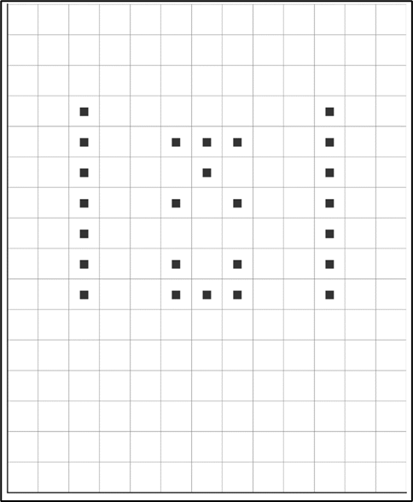
Оптимізація ігрового поля
2. Перешкоди та різноманіття.
Стандарт у 10%-15%.
Результат: 19-28 перешкод.
Різні сценарії - різні переваги.

Slide 14
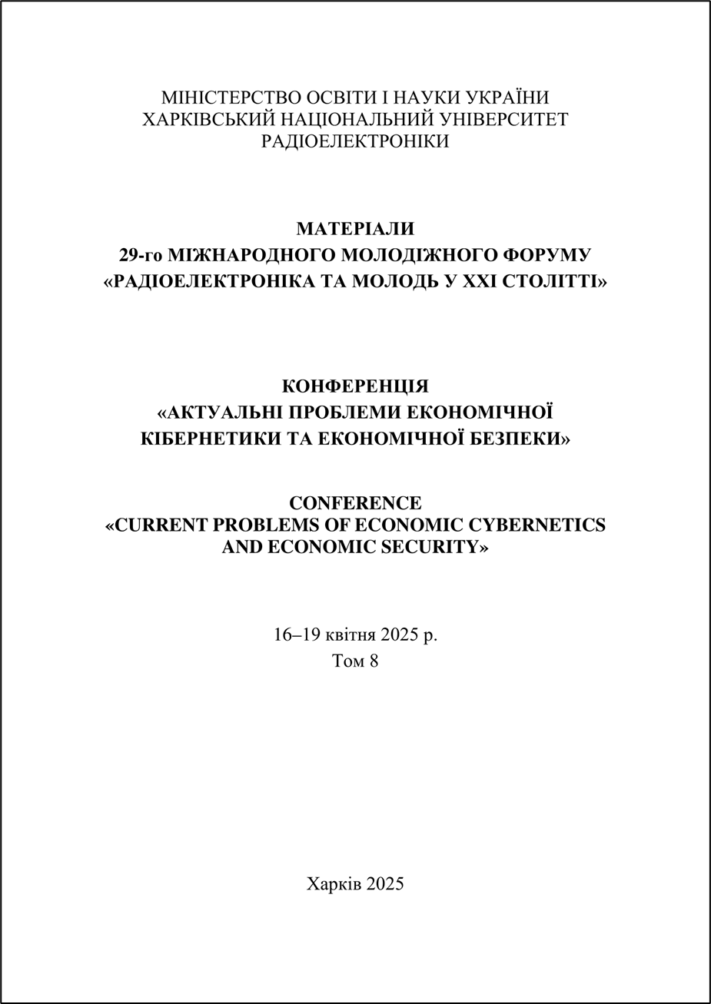
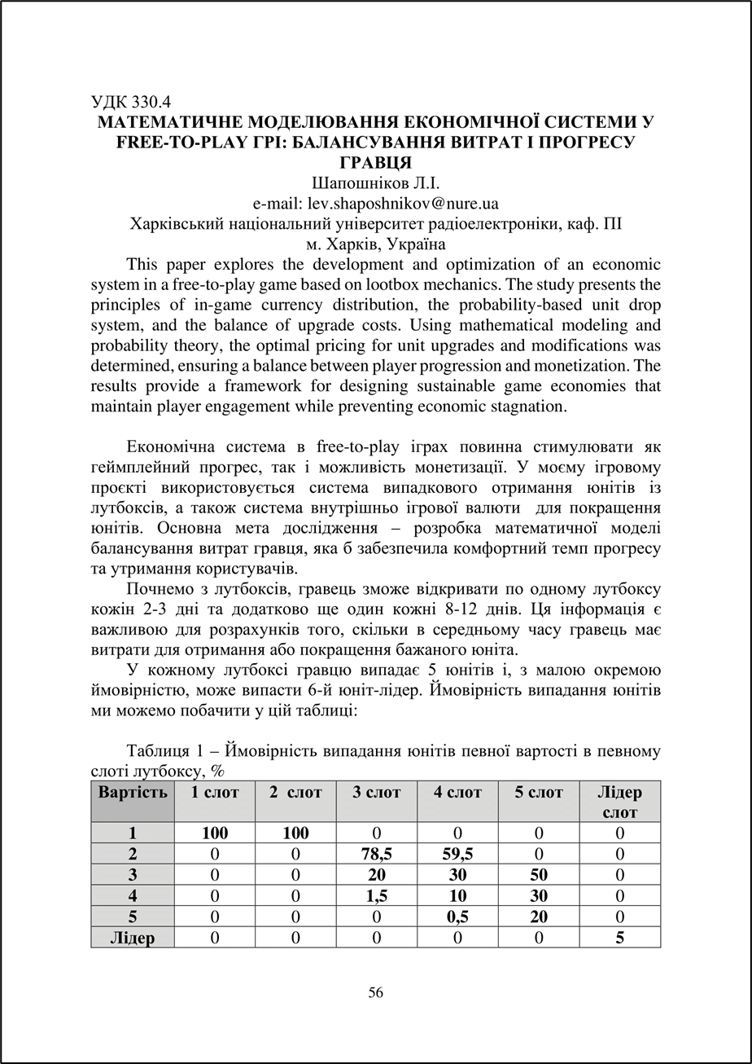
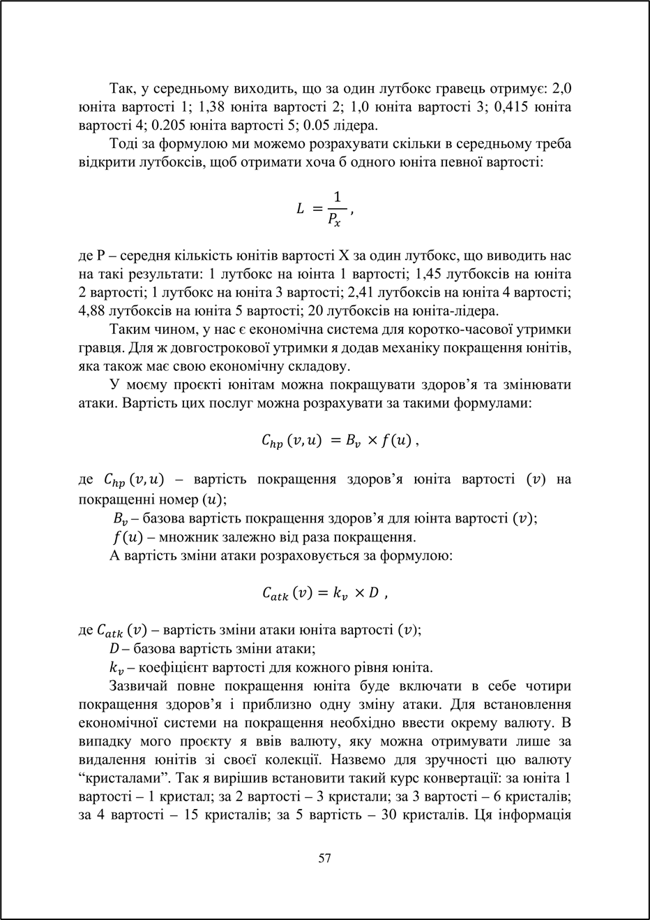
Впровадження

Slide 15
Висновки
1. Розроблено ігровий концепт.
2. Розроблено модель балансу гри.
3. Розроблено економічну модель гри.
4. Оптимізовано ігрові елементи.

